Slide 1
Aparato estomatognático

Slide 2
Es el conjunto de órganos y tejidos que permiten comer, hablar, pronunciar, masticar, deglutir, sonreír, respirar, besar y succionar.
Está ubicada en la región craneo-facial.

Slide 3
Esta compuesto por:
Labios | Glándulas salivales
Lengua | Piso de la boca
Dientes | Frenillos
Encías | Maxilares
Mejillas | Ganglios linfáticos
Paladar | Senos paranasales
Amígdalas | Articulación craneomandibular
orofaringe | huesos, músculos y la piel del territorio orofacial.

Slide 4
Algunas patologias son:

Slide 5
Caries
Es una enfermedad multifactorial que se caracteriza por la destrucción de los tejidos del diente como consecuencia de la desmineralización provocada por los ácidos que genera la placa bacteriana.
La destrucción química dental se asocia a la ingesta de azúcares y ácidos contenidos en bebidas y alimentos.

Slide 6
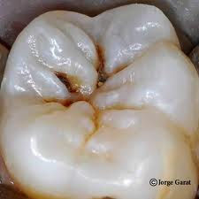
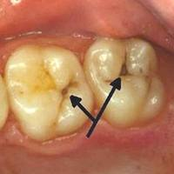

Slide 7
Gingivitis
Es una enfermedad bucal generalmente bacteriana que provoca inflamación y sangrado de las encías, causada por los restos alimenticios que quedan atrapados entre los dientes.
Esta enfermedad se puede desarrollar después de tres días de no realizar la higiene oral.

Slide 8
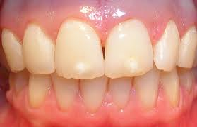
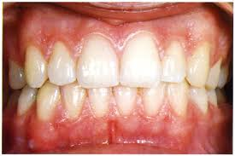

Slide 9
Faringitis
Es la inflamación de la mucosa que reviste la faringe.
Generalmente le acompañan síntomas como deglución difícil, amígdalas inflamadas y fiebre más o menos elevada.
Las posibles causas de la faringitis son las infecciones víricas, infecciones bacterianas o reacciones alérgicas.

Slide 10
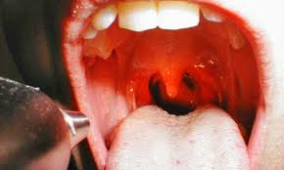
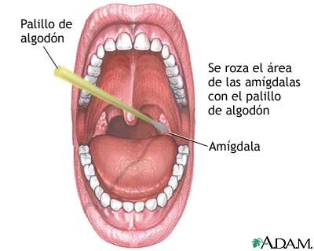

Slide 11
Herpes
Es una enfermedad infecciosa inflamatoria de tipo vírico, que se caracteriza por la aparición de lesiones cutáneas formadas por pequeñas vesículas agrupadas en racimo y rodeadas de un halo rojo.
Afecta cara, labios, boca y parte superior del cuerpo, y que se presenta más frecuentemente en genitales y parte inferior del cuerpo.

Slide 12
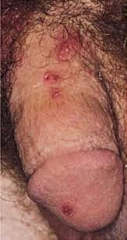
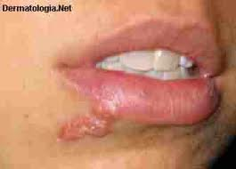

Slide 13
Paladar Hendido
Se presenta cuando el paladar no se cierra completamente sino que deja una abertura que se extiende hasta la cavidad nasal.
La hendidura puede afectar a cualquier lado del paladar.
Puede extenderse desde la parte anterior de la boca (paladar duro) hasta la garganta (paladar blando).

Slide 14
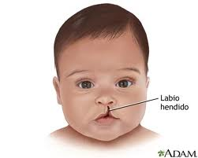
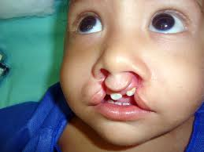

Slide 15
Labio Leporino
Es una anomalía en la que el labio no se forma completamente durante el desarrollo fetal.
El grado del labio leporino puede variar enormemente, desde leve (muesca del labio) hasta severo (gran abertura desde el labio hasta la nariz).

Slide 16
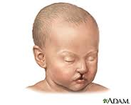
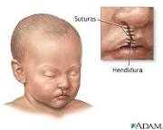

Slide 17
Mucositis
Es la hinchazón, irritación y ulceración de las células mucosas que revisten el tracto digestivo. Puede desarrollarse desde la boca hasta el ano.

Slide 18
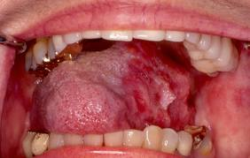

Slide 19
Neumonía por mycoplasma pneumoniae
Es una enfermedad respiratoria (pulmonar) causada por una bacteria llamada mycoplasma pneumoniae.
Las personas más propensas a adquirir esta enfermedad son aquellas que tienen contacto o que son más cercanas a áreas concurridas como escuelas y hogares de personas abandonadas.

Slide 20
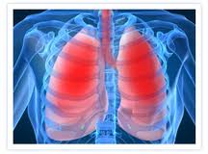

Slide 21
Periodontitis
Aparece cuando la gingivitis se propaga a las estructuras que sostienen el diente, es una de las causas principales del desprendimiento de los dientes en los adultos y es la principal en las personas de mayor edad.

Slide 22
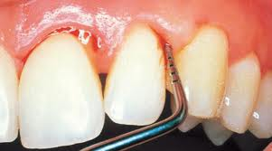
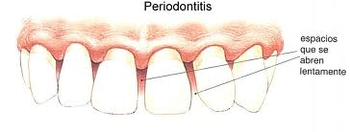

Slide 23
Parálisis facial de Bell
La parálisis de Bell es un episodio de debilidad o parálisis de los músculos faciales sin explicación, el cual comienza repentinamente y empeora de tres a cinco días. Esta condición resulta del daño del 7º nervio craneal (facial), usualmente el dolor o malestar se produce en un lado de la cara y de la cabeza.

Slide 24
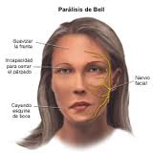

Slide 25
Anquilosis
La anquilosis temporo-mandibular, es la fusión ósea, fibrosa o cartilaginosa de las superficies que conforman la articulación: cavidad glenoidea del temporal-cóndilo mandibular. La anquilosis puede presentarse en periodo de crecimiento o después de completado este, afectando la función mandibular y en ocasiones estética facial. Los daños que se pueden presentar en esta patología no son solo funcionales o estéticos si no también psicológicos.

Slide 26
